Slide 1

MA 汇报3
Fang
21. July 2026

Slide 2
目录
1. 数据预处理
2. 特征提取
3. Eye-tracking相关
4. 后续实验要求梳理

Slide 3
数据预处理（新增）
挑战点
重构DLC坐标系
方法
DLC交互窗口确定
挑战点
检测 interaction end time
方法

Slide 4
特征提取
1. 方案
60Hz：计算并提取两车的x_main, y_main等 ➡️ 下采样, 10Hz (适合建模）: 两车的x_main, y_main等
2. 统计结果
DLC trimmed interaction window duration（10Hz）
Scenario | N | Min | Max | Median | Mean
2 | 124 | 8.6 | 15.4 | 10.4 | 10.9
3 | 124 | 7.7 | 20.2 | 10.2 | 10.8

Slide 5
Eye-tracking相关
重新命名视频
Eye-tracking相关
设计subjects + Ethogram
标注尝试

Slide 6
疑问点
1. DLC Interaction window trimmed有关
P01_AV2_2场景，提取结果看出AV2在变道时一直左右横摆？视频里也发现同样问题，看的其它几个AV2也这样，是故意设计的吗？这种数据是否算有效？看一下横摆数据多吗
DLC交互开始点当时是设计成两车纵向间距为80m左右时吗？要计算下
2. 特征数据筛选有关
DLC变道场景设计的不是相邻两车道吗？ P08_AV1场景3，一开始受试者为何在AV（5）右边两车道（7），应该删除该数据吧？删除
3. Eye-tracking相关
现在设计的Subjects & Ethogram可以吗？开始校准点再思考下
将gaze定为point还是state？state如果大部分时间ego在看initiator，部分时间漂移，是不是可以算一直gaze还是算多次gaze？（看的一些视频在场景开始ego就一直在看initiator）所有看的次数都标出来
软件总崩溃 ➡️ 太过费时+ 准确性问题

Slide 7
谢谢

Slide 8
Backup

Slide 9
DLC交互窗口确定
1. 重构DLC坐标系
数据现状：DLC场景initiator的横向位移以及NodeID错误/缺失 ➡️ 需重构共享坐标系
方法：基于Ego初始轨迹的局部主路投影
结果：Ego投影纵向位移与累计Ego.s相比，平均RMSE为0.16m（按行驶距离中位数350m算的话，约为其0.04%，差异小）
2. 检测 interaction end time
目的：检测initiator的变道结束点
挑战：无固定现有规则
方法：确立跨越车道线时刻t_cross ➡️ 该时刻后寻找变道结束点t_end（需确立稳定点规则）
a. 横向位置（0.3）+横向加速度（0.1）➡️ 有些检测不准：横向位置依赖重构的坐标系 + 有以较小但持续的横向速度移动
b. 横向速度 （0.1） + 横向加速度（0.1，0.05作检查） ➡️ ok
总：最终选用的交互数据段开始时刻Ego.StateLatAndLong=0，结束时刻为initiator变道结束点

Slide 10
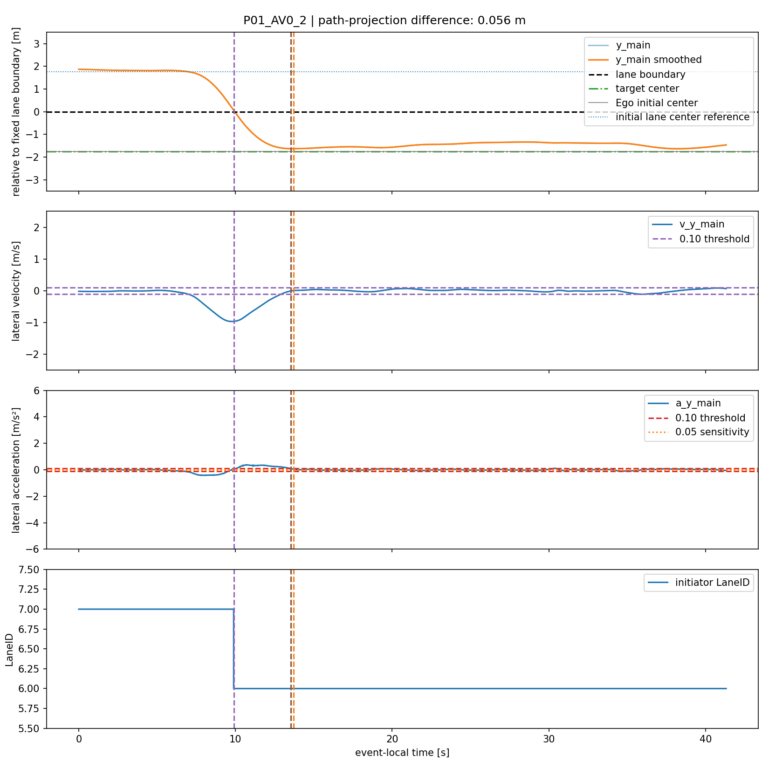
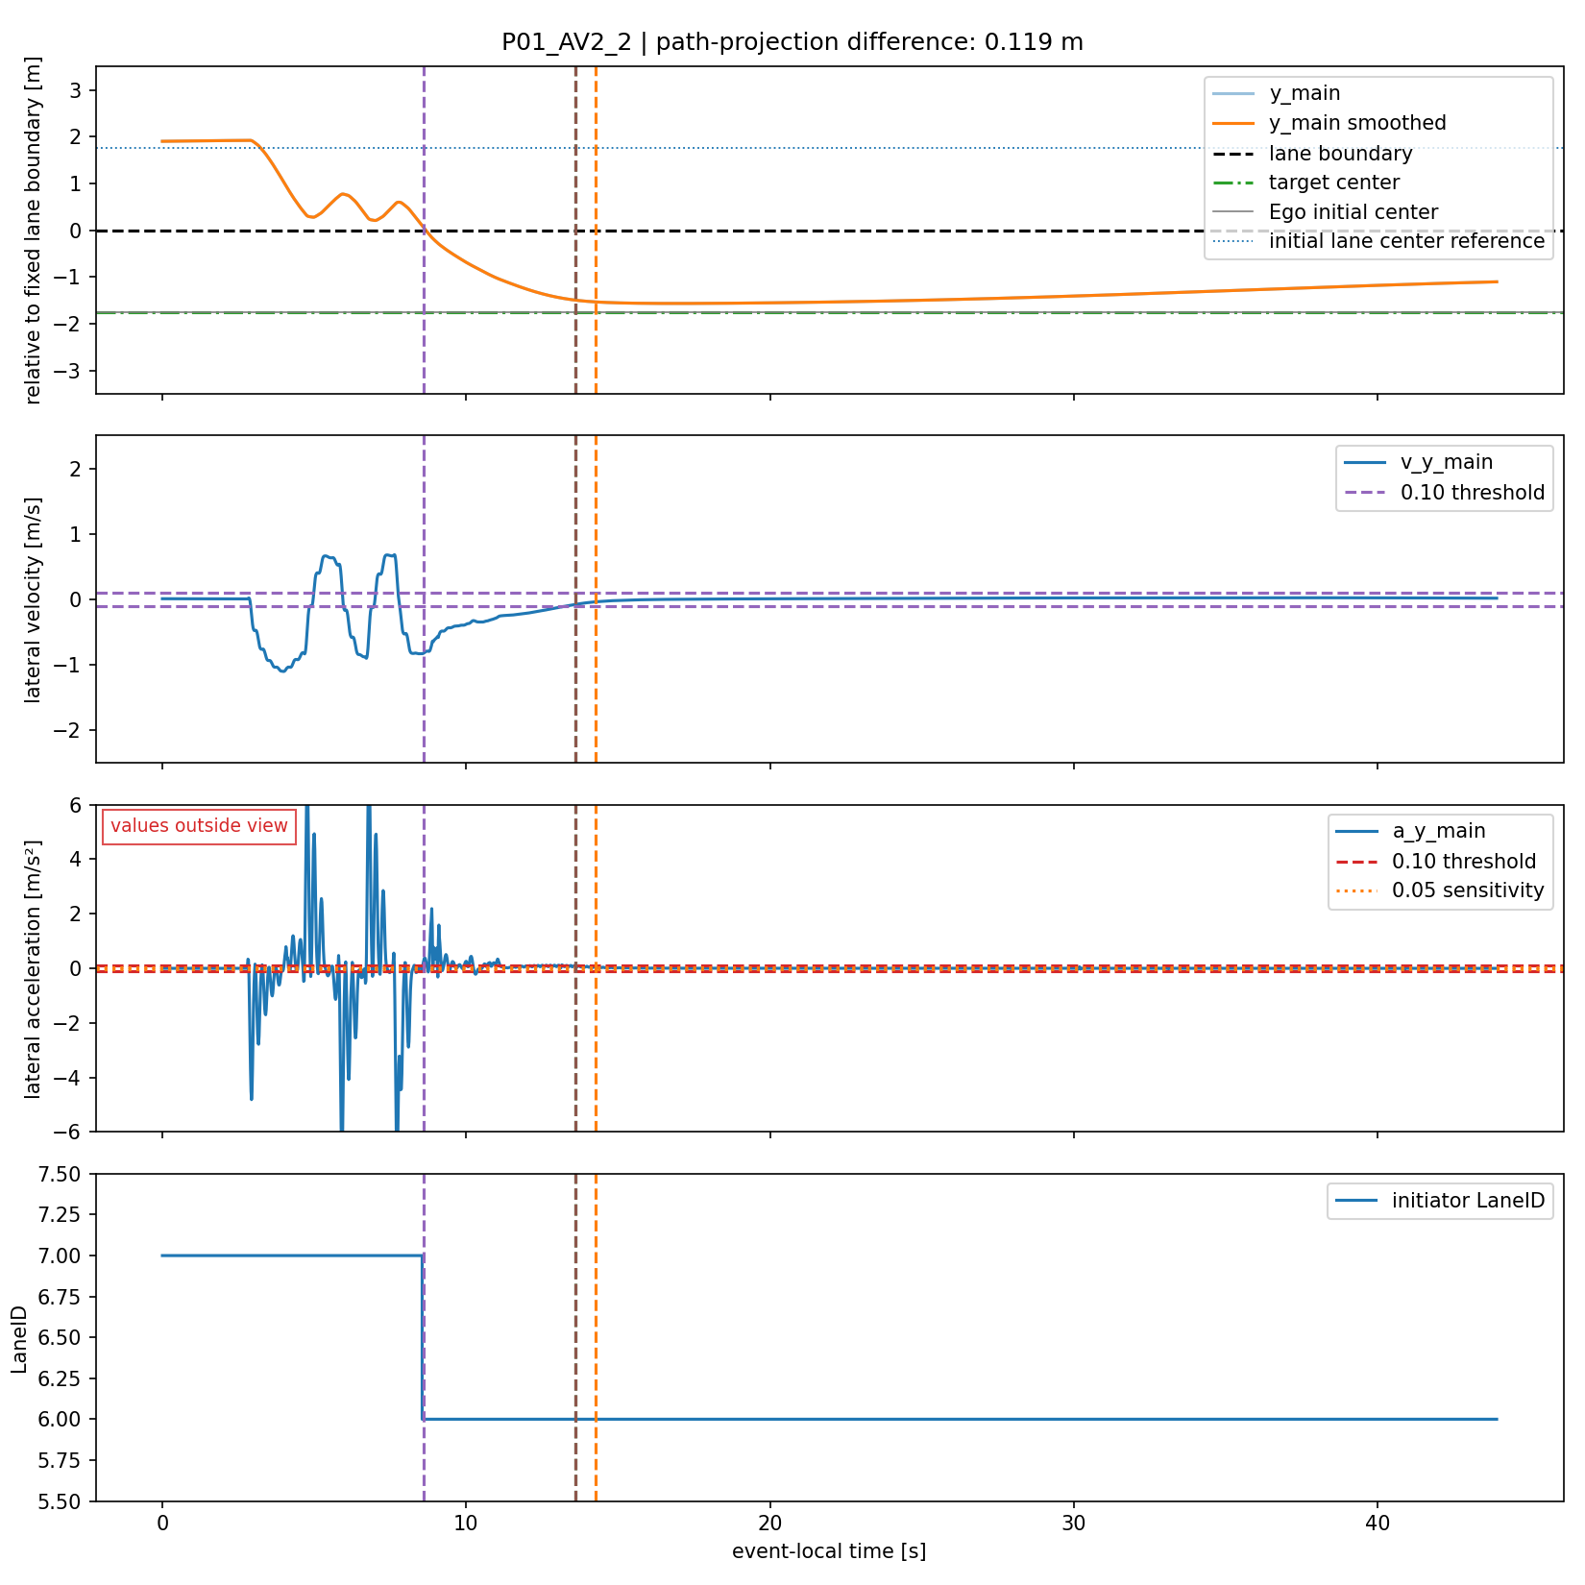
DLC交互窗口确定

Slide 11
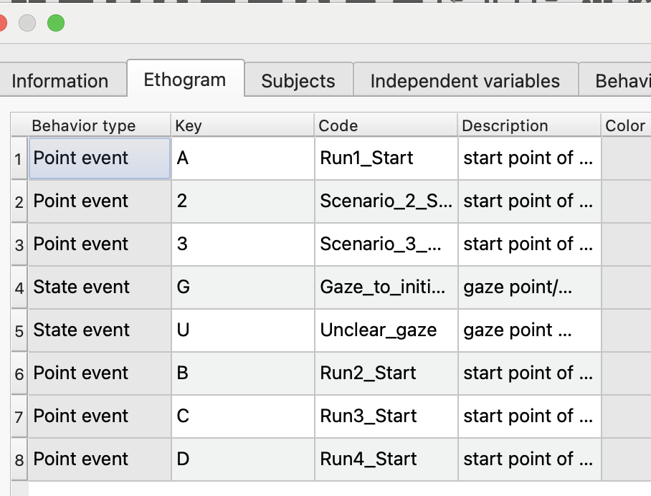
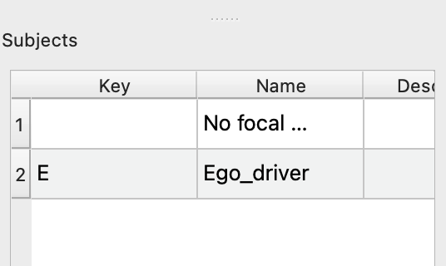
Eye-tracking相关
1. Subjects & Ethogram
2. 问题
软件总崩溃（目前mac无正式版）
视频关键物体太小，看不清，无法精确判断（基准点/gaze点），会有较大误差

